Slide 1
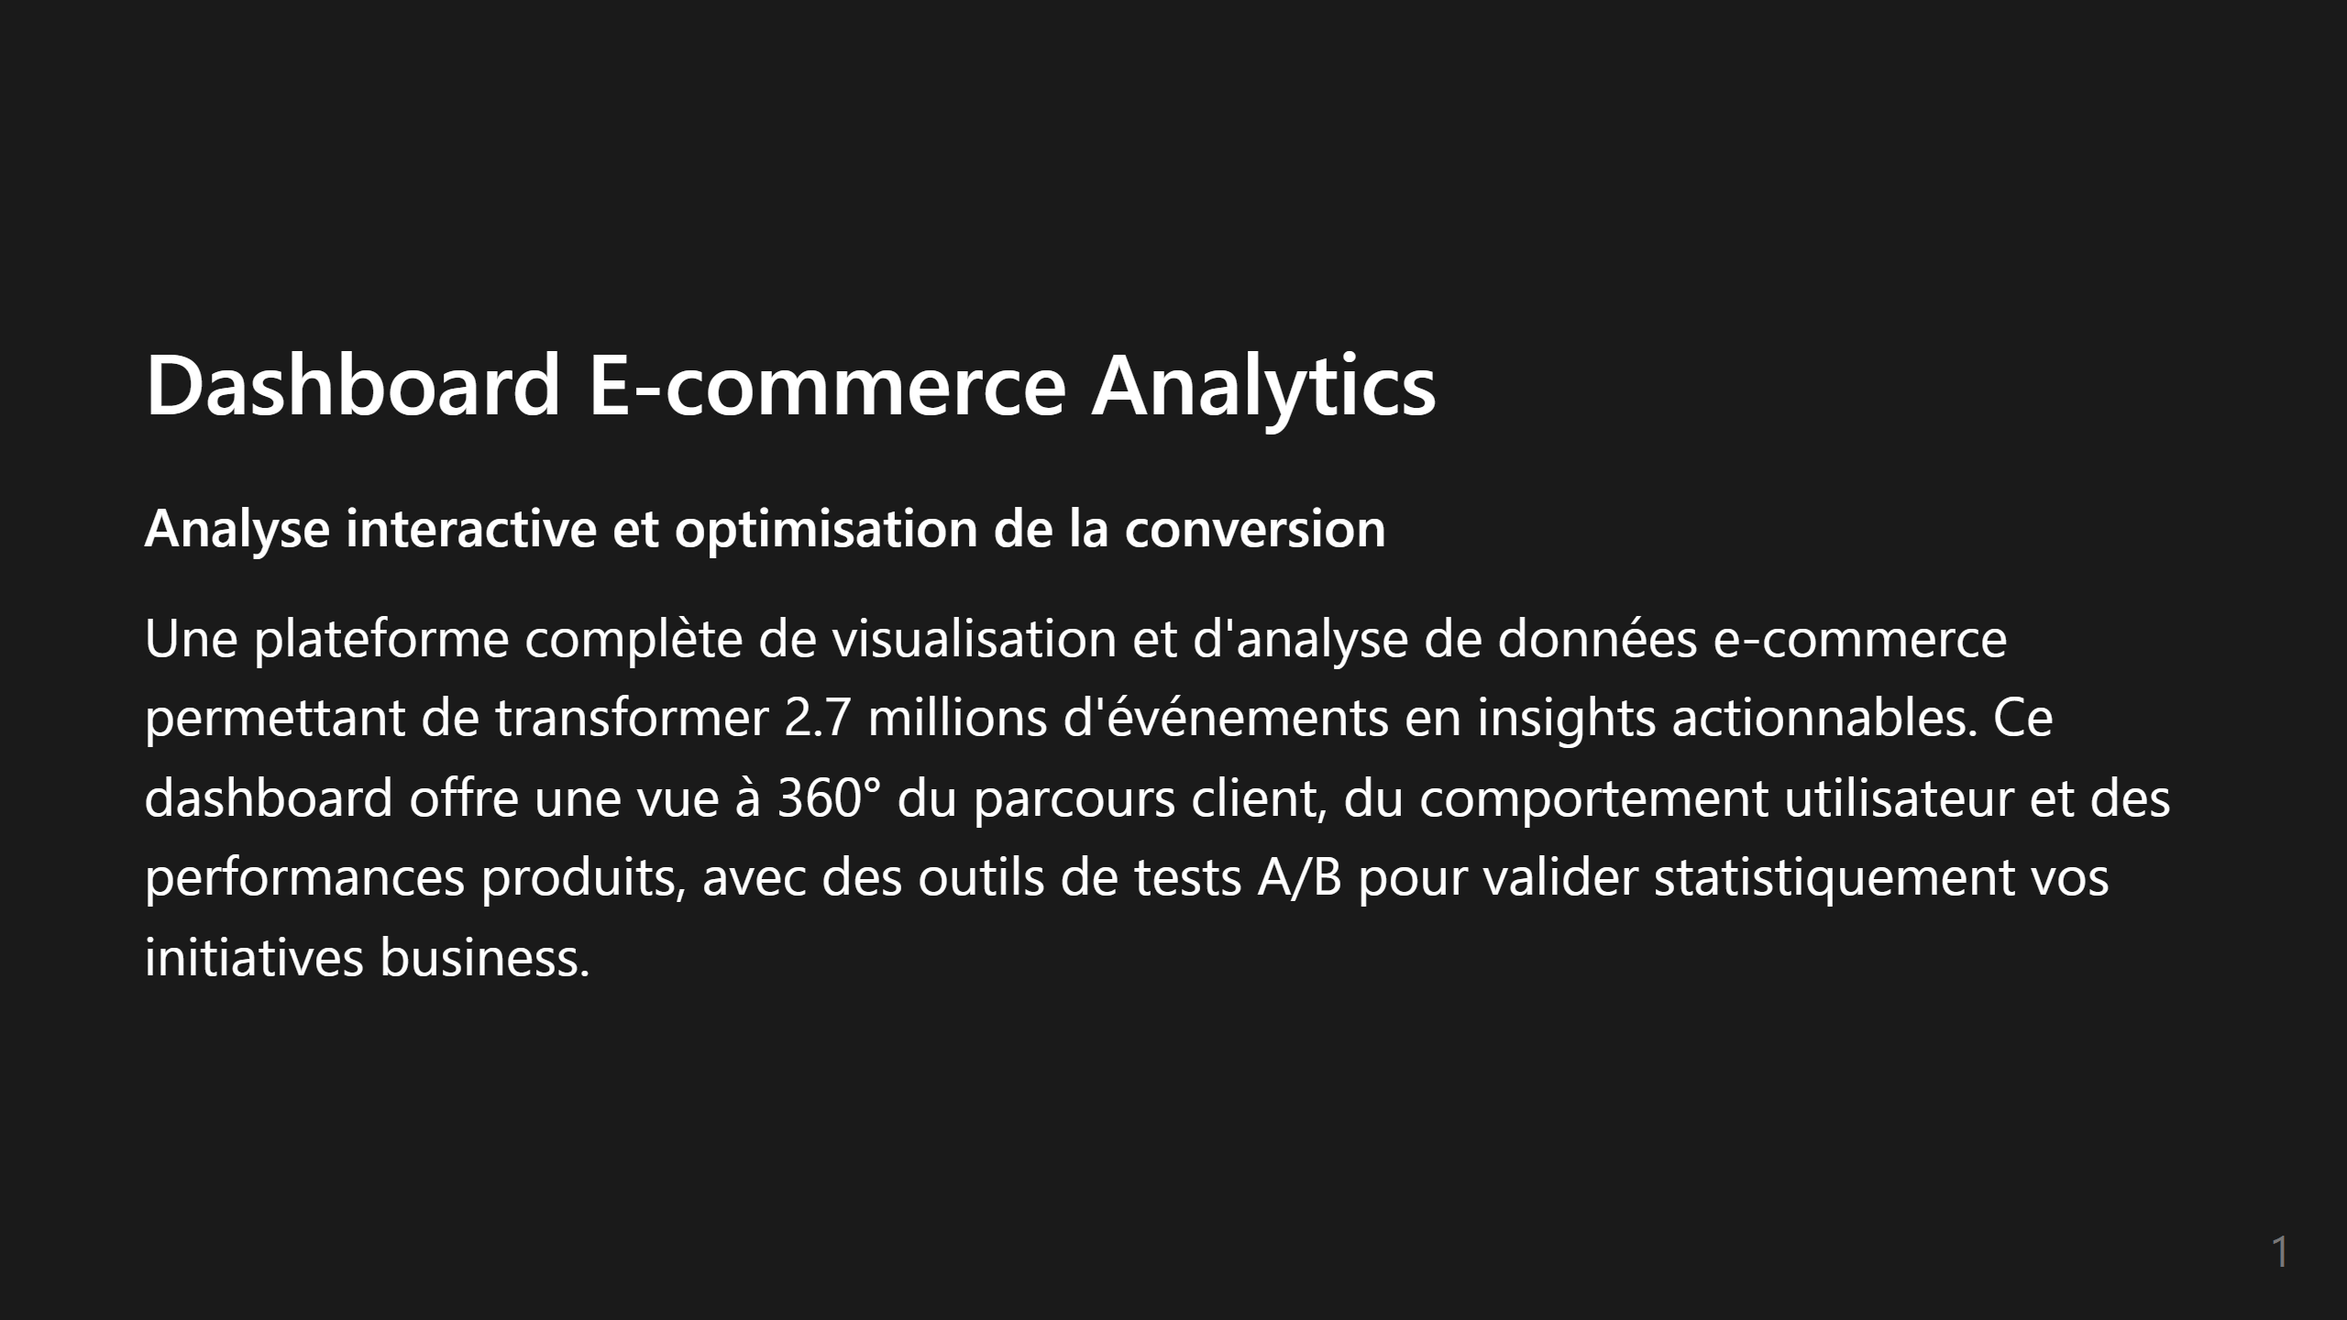
Notes:
Slide 1 : Titre

Slide 2
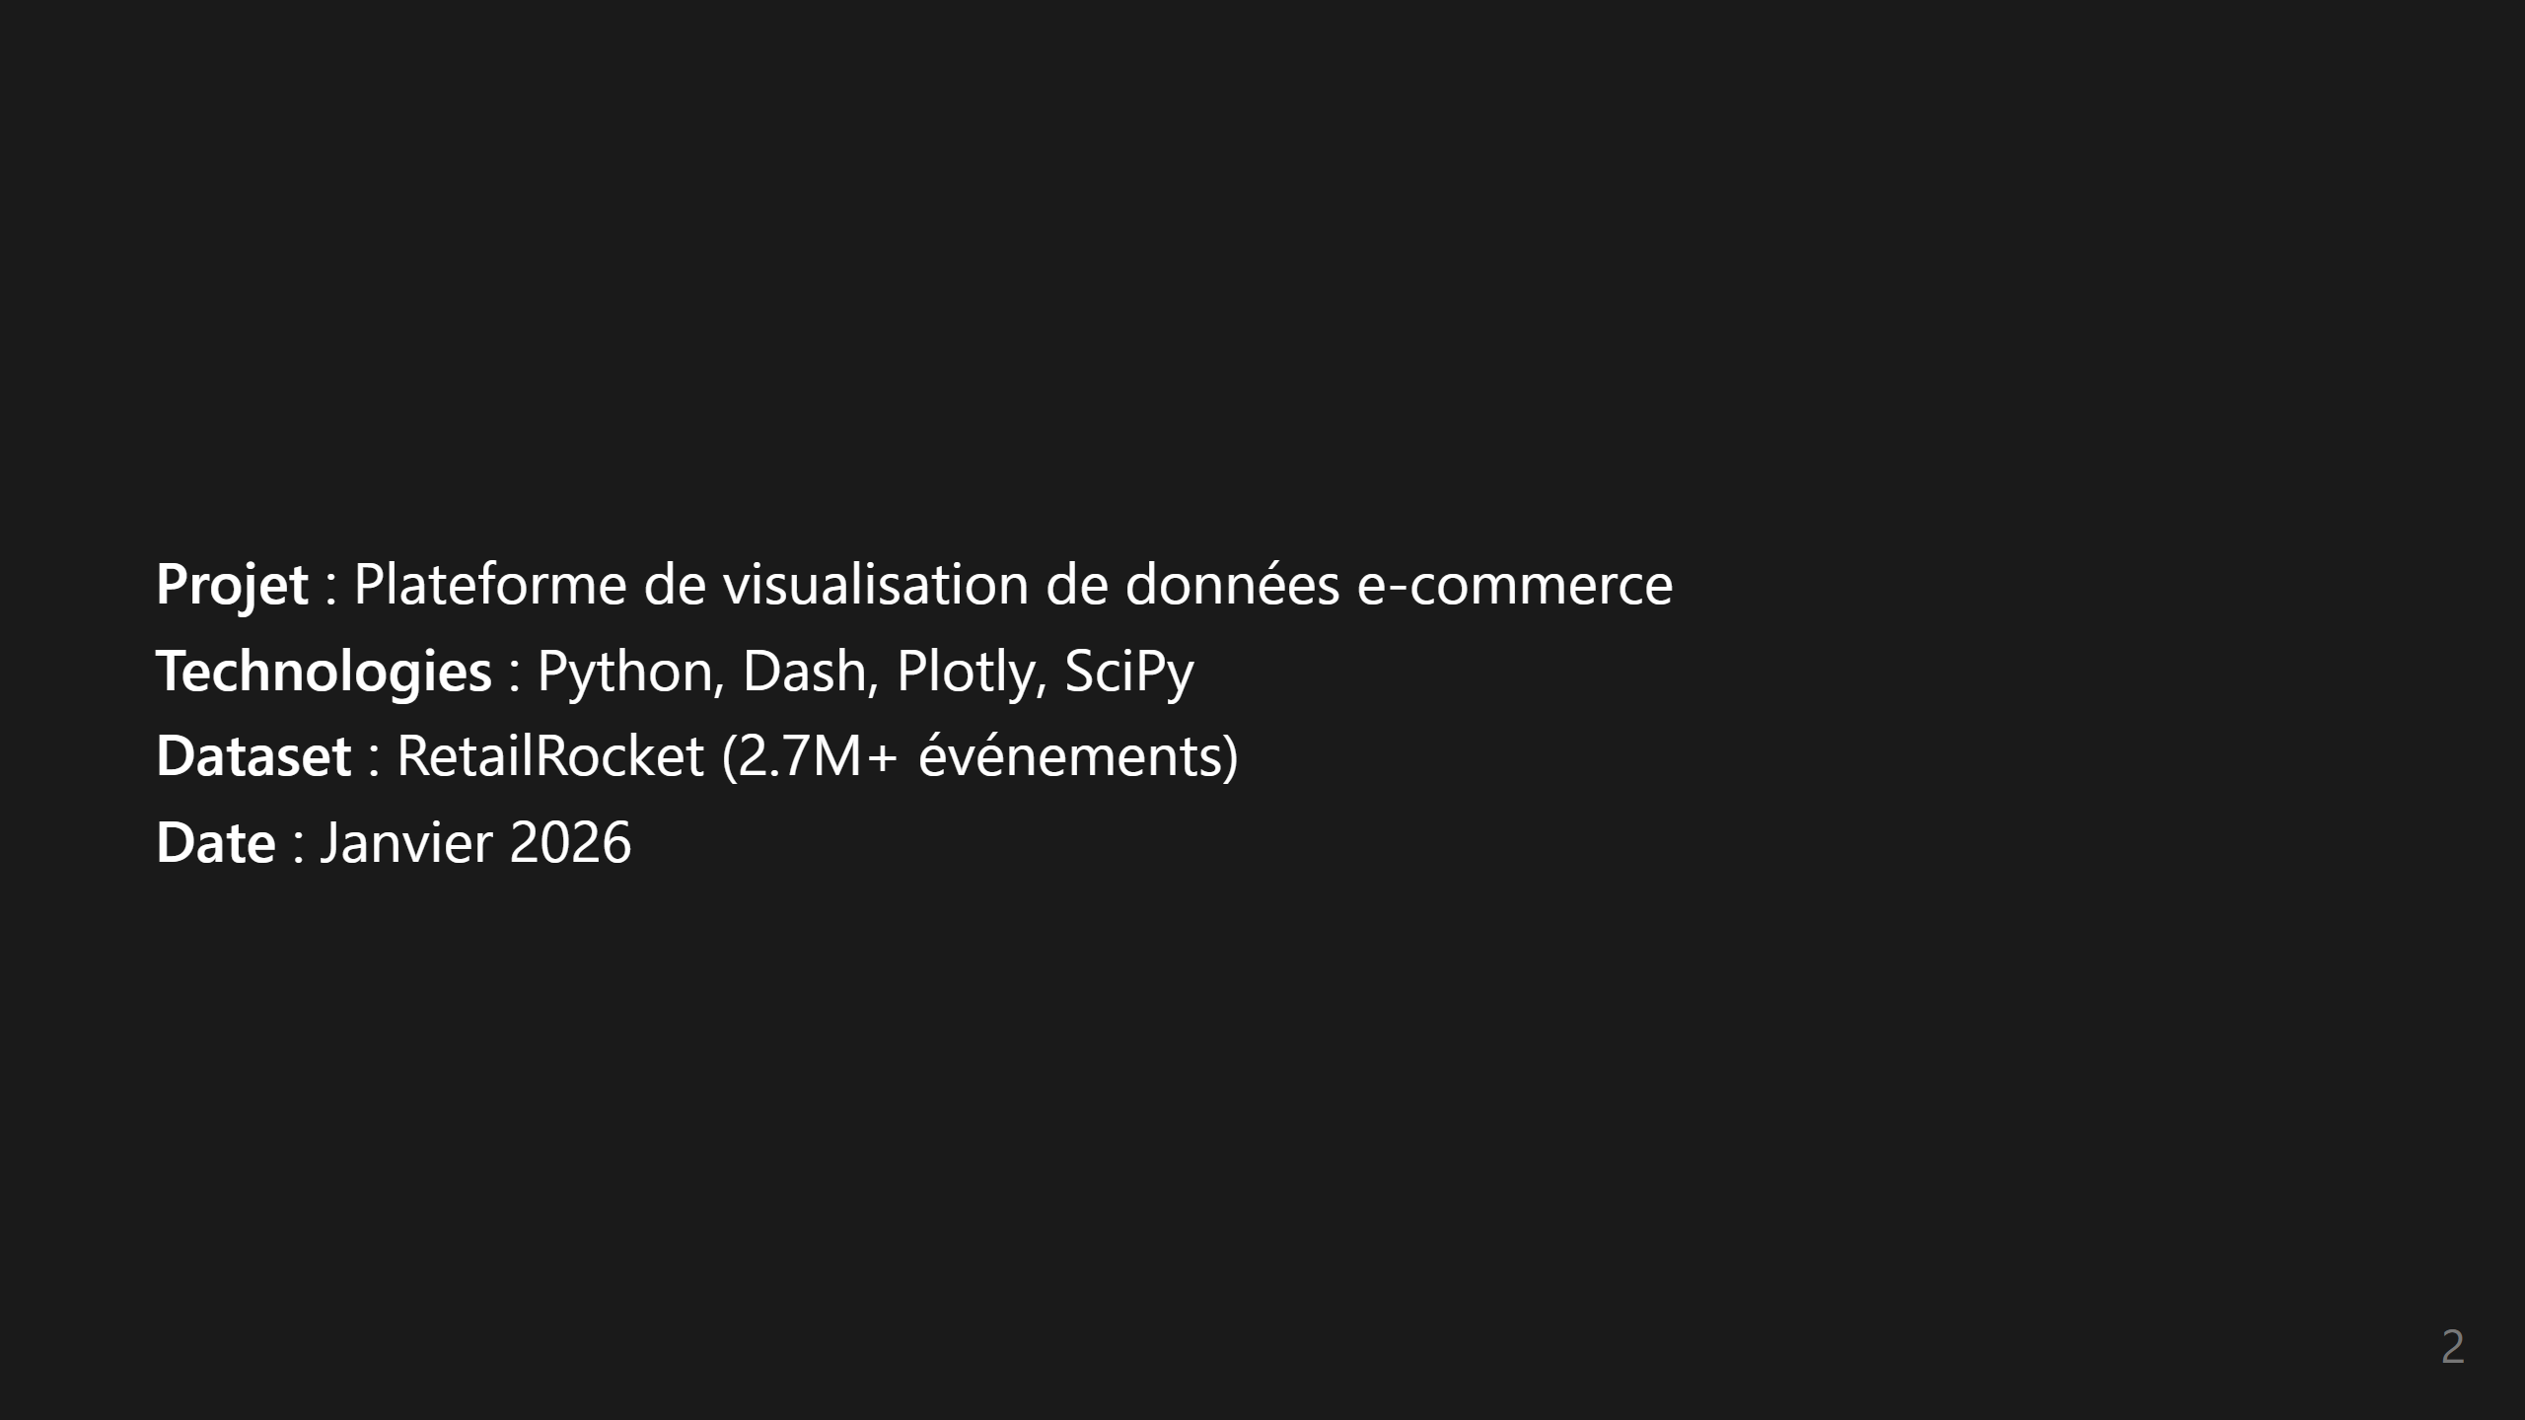

Slide 3
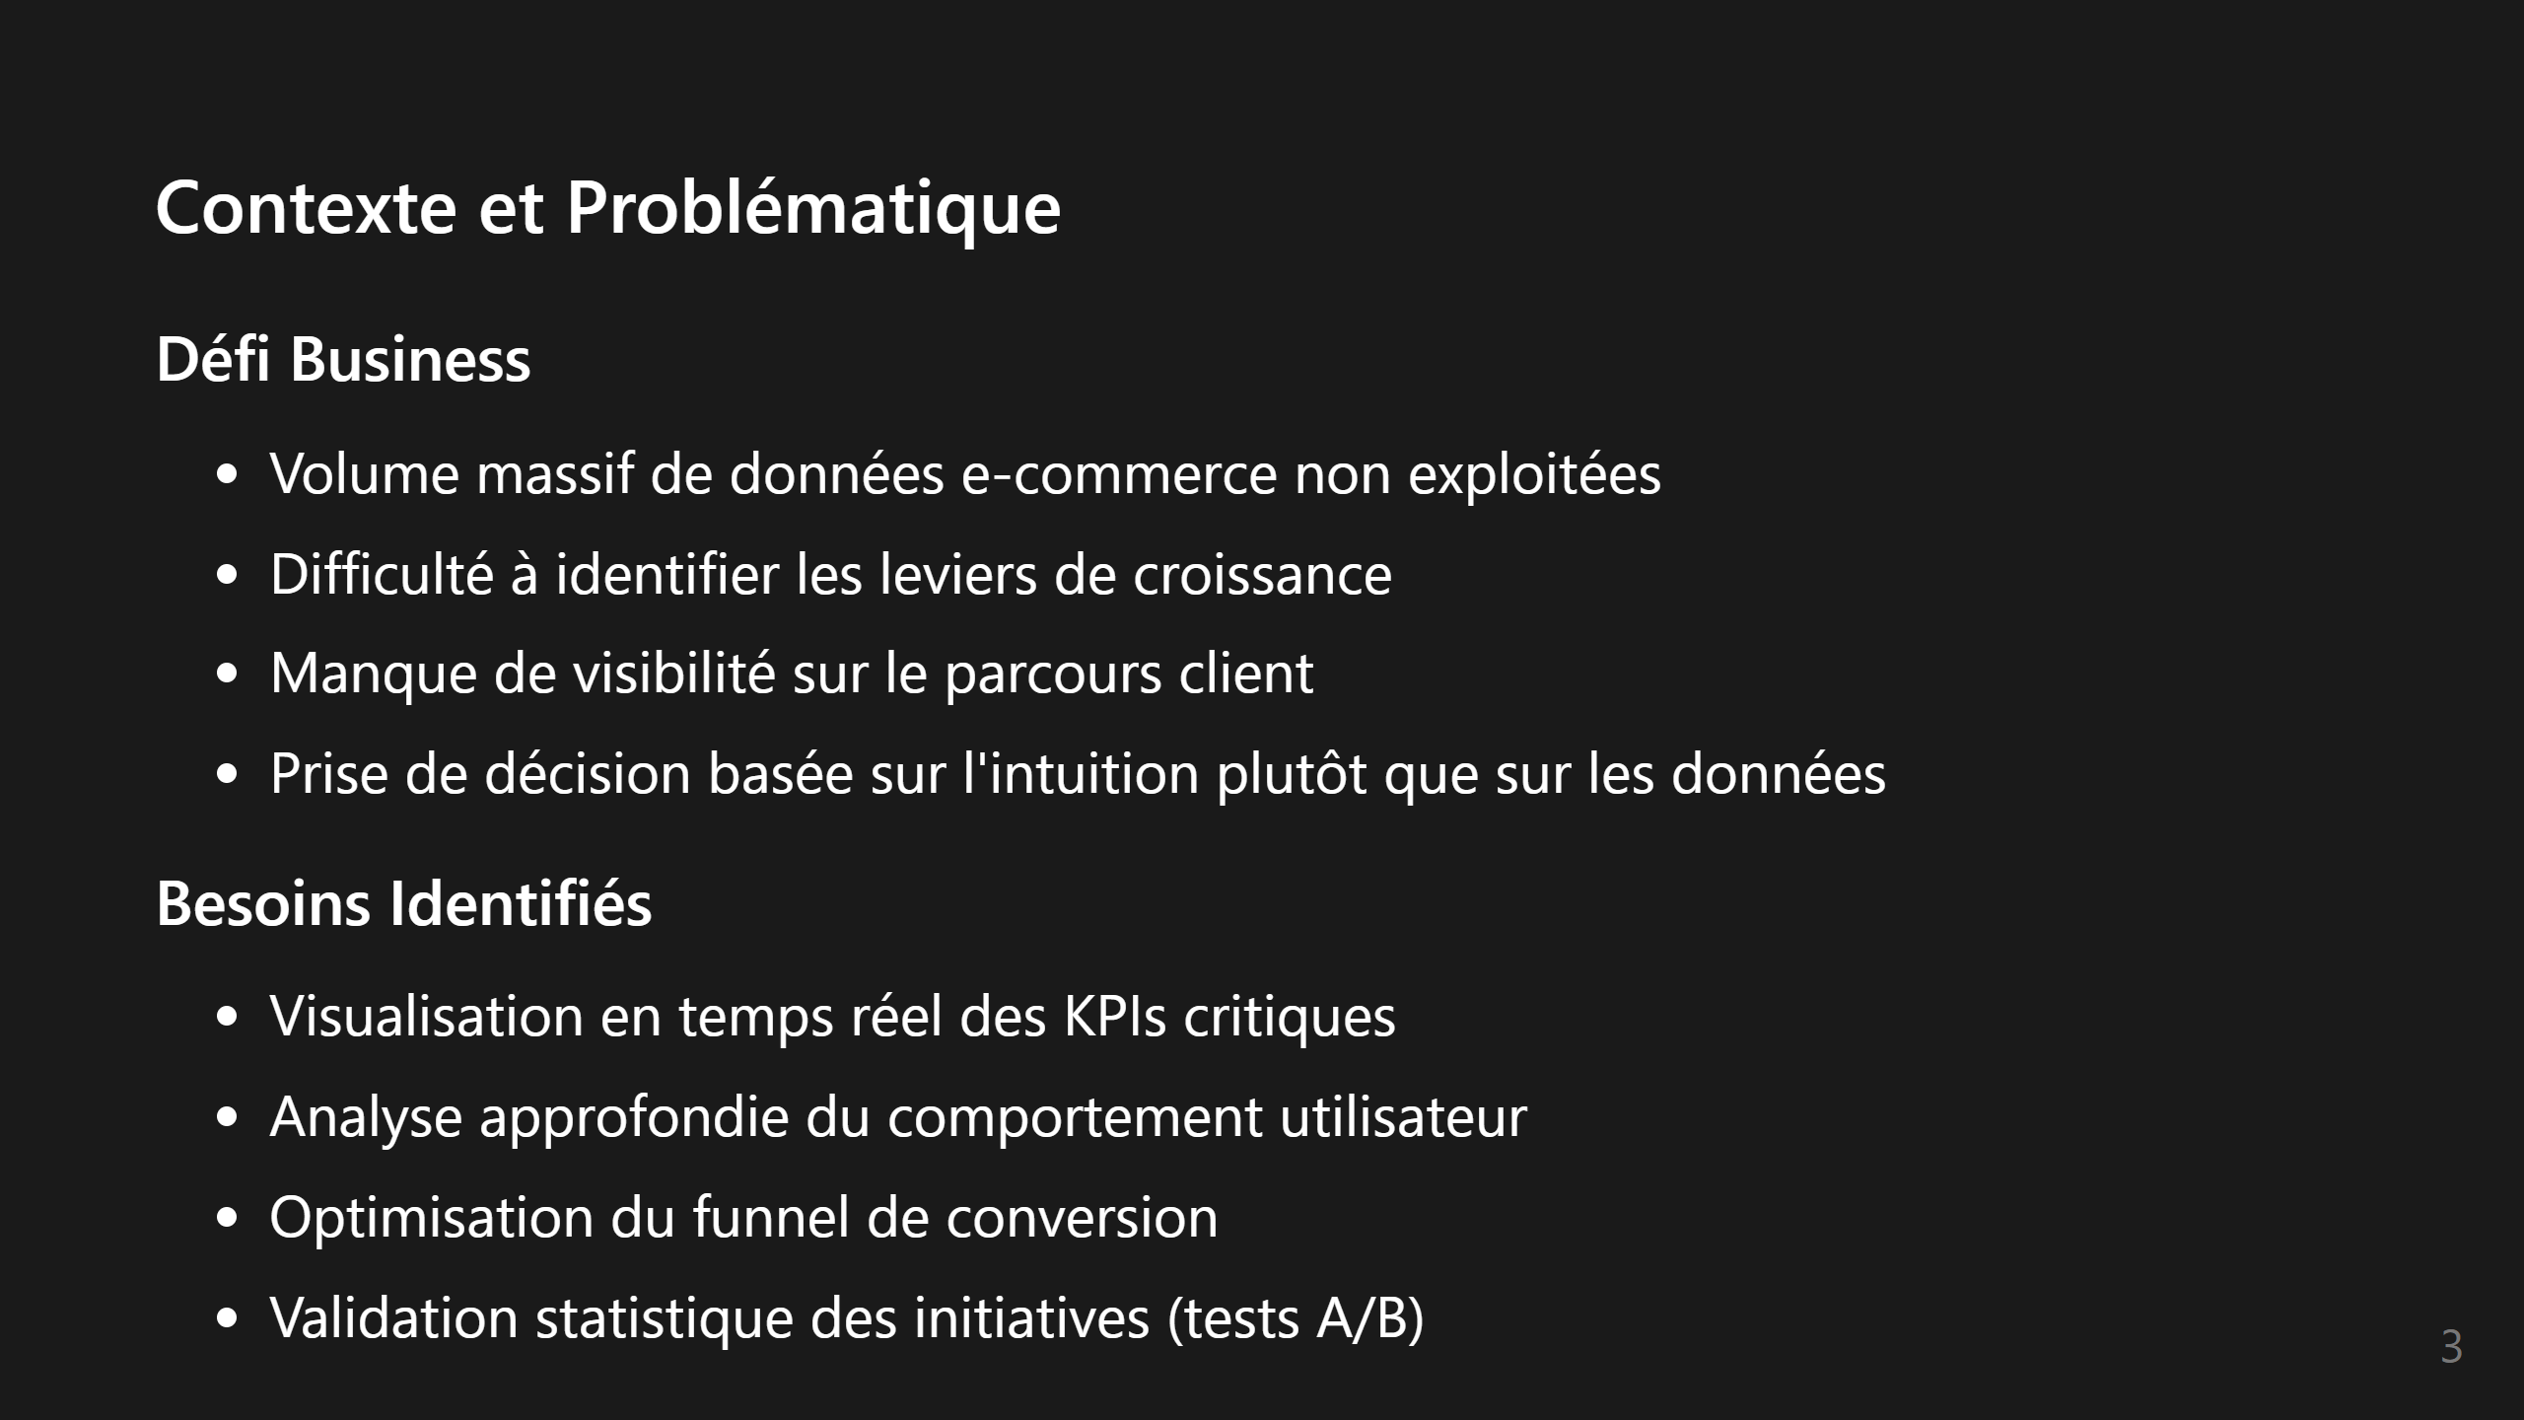
Notes:
Slide 2 : Contexte et Problématique

Slide 4
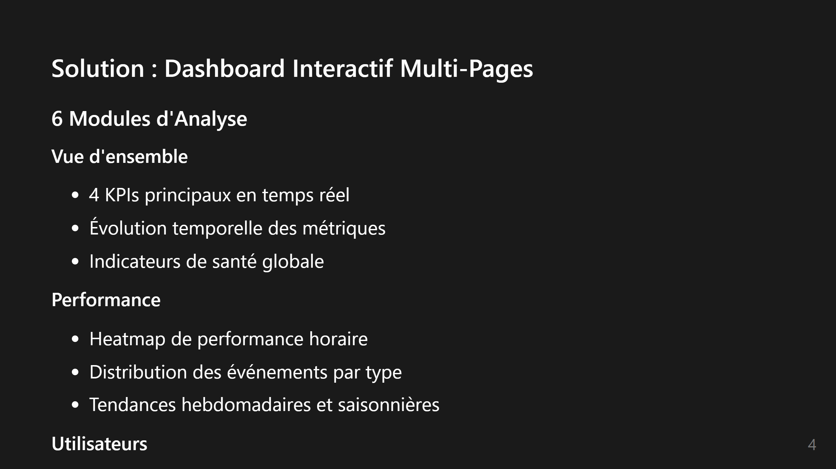
Notes:
Slide 3 : Solution - Dashboard Interactif

Slide 5
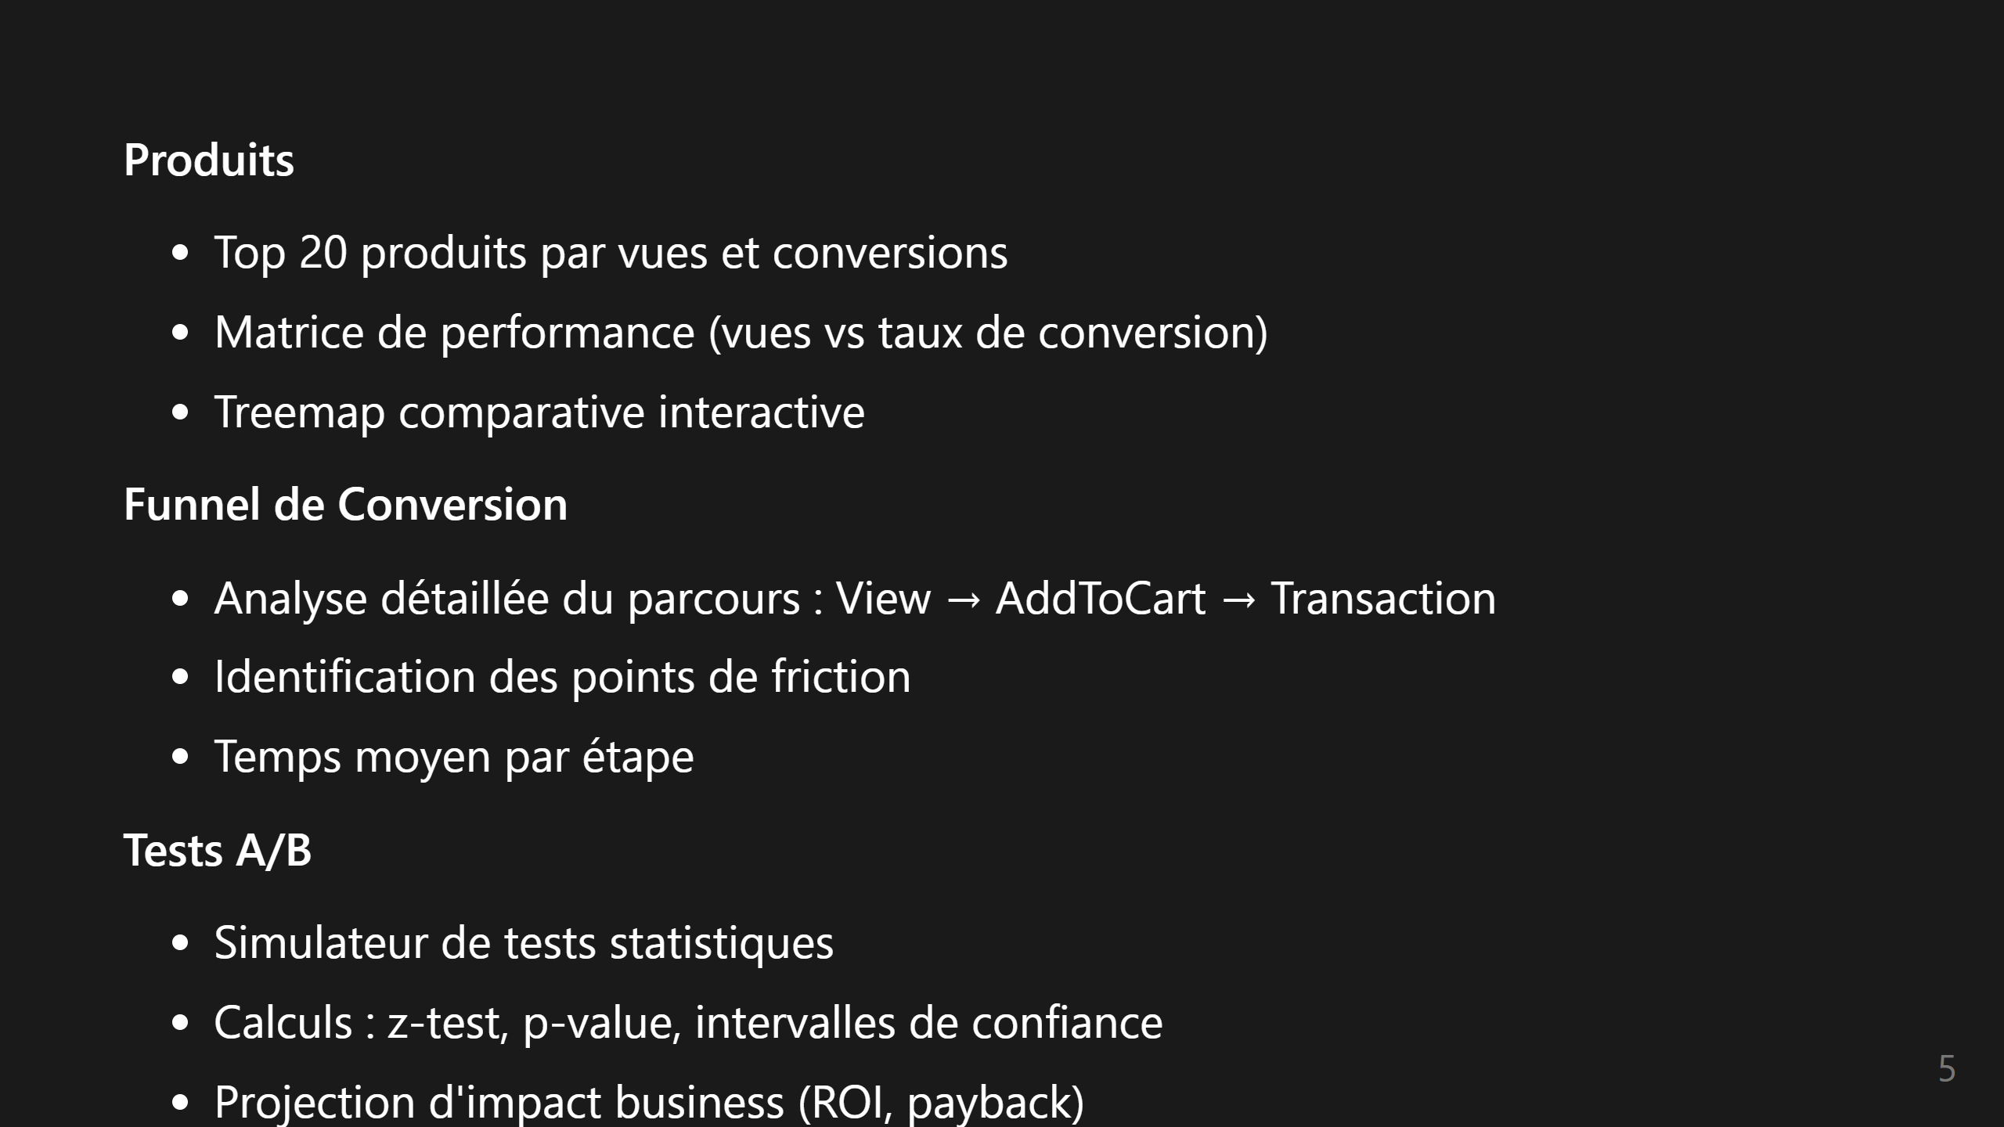
Notes:
Slide 3 Suite : Modules d'Analyse

Slide 6
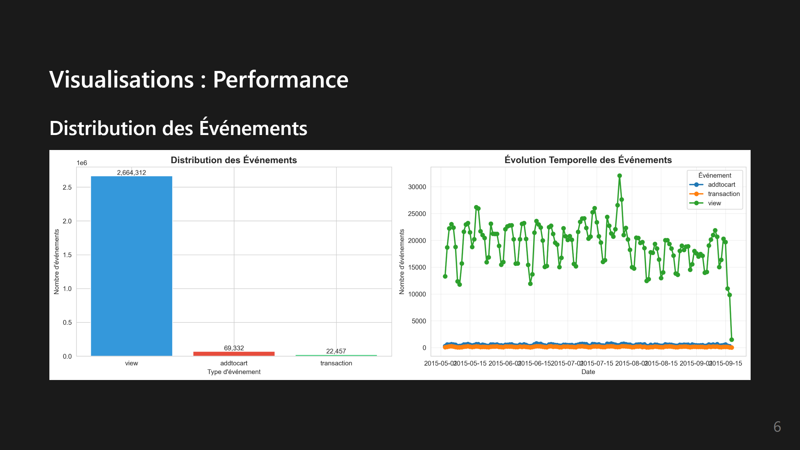
Notes:
Slide 3bis : Visualisations Performance

Slide 7
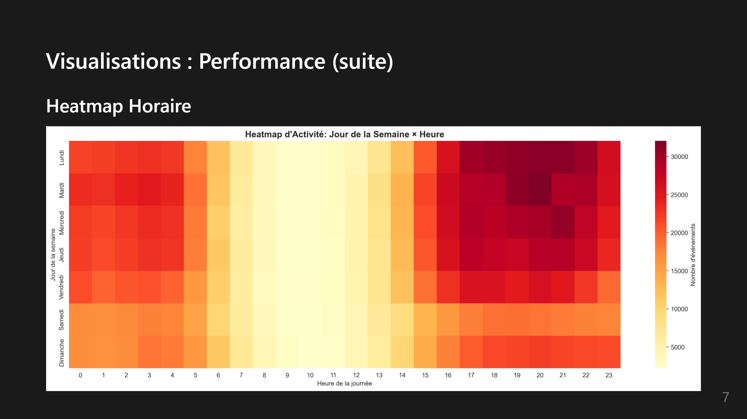

Slide 8
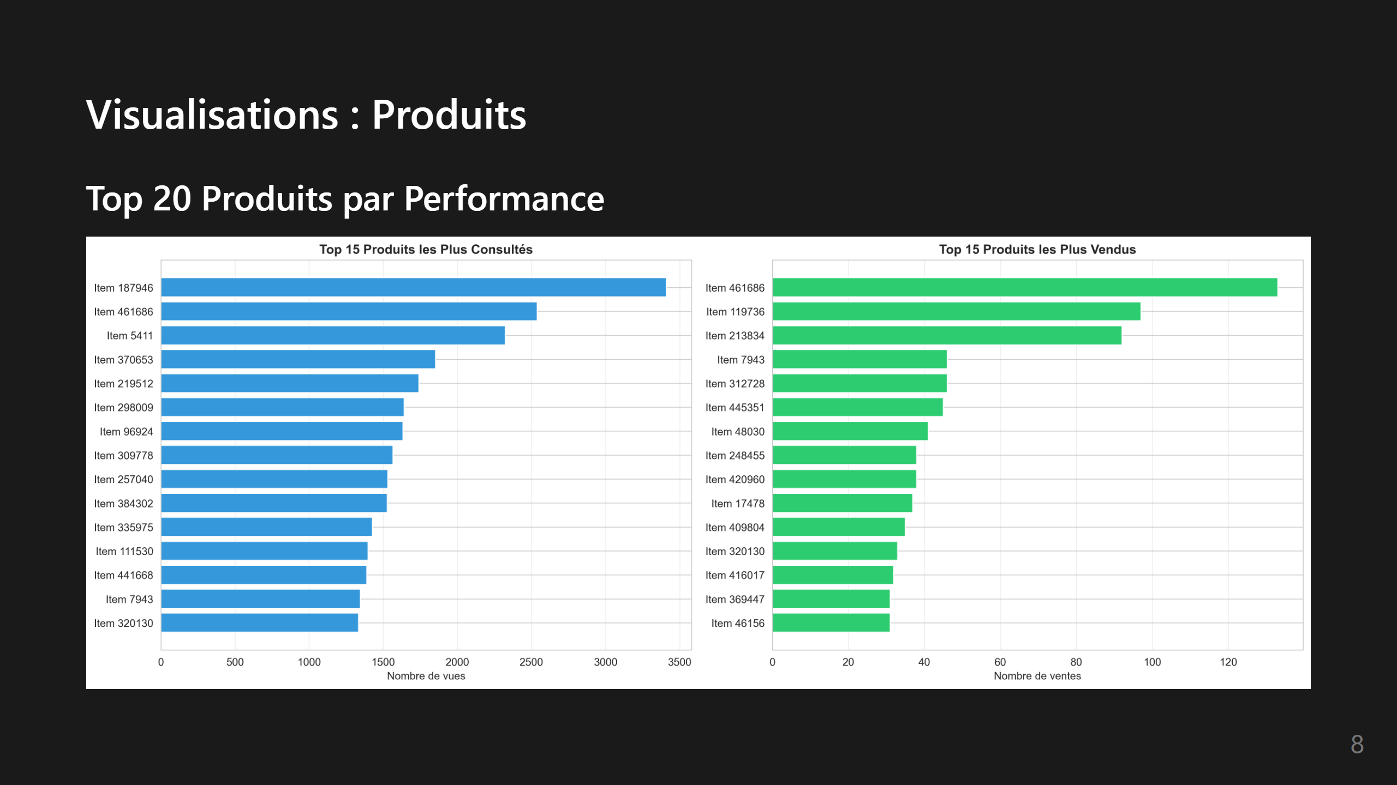

Slide 9
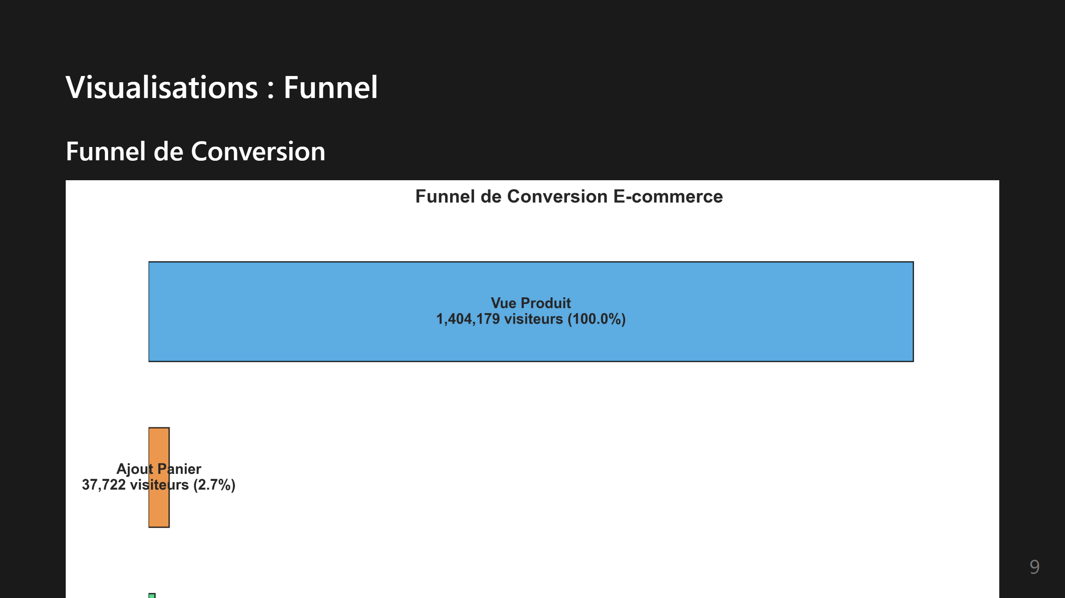

Slide 10
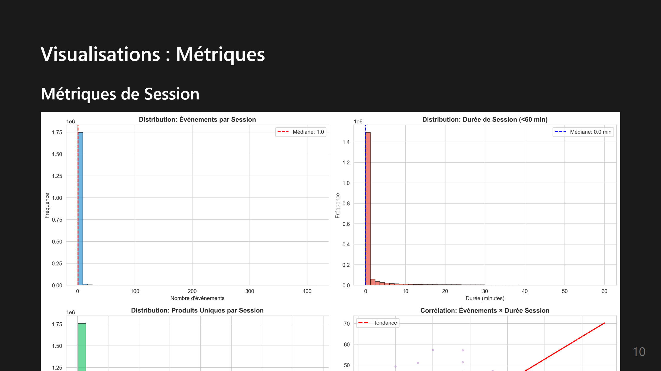

Slide 11
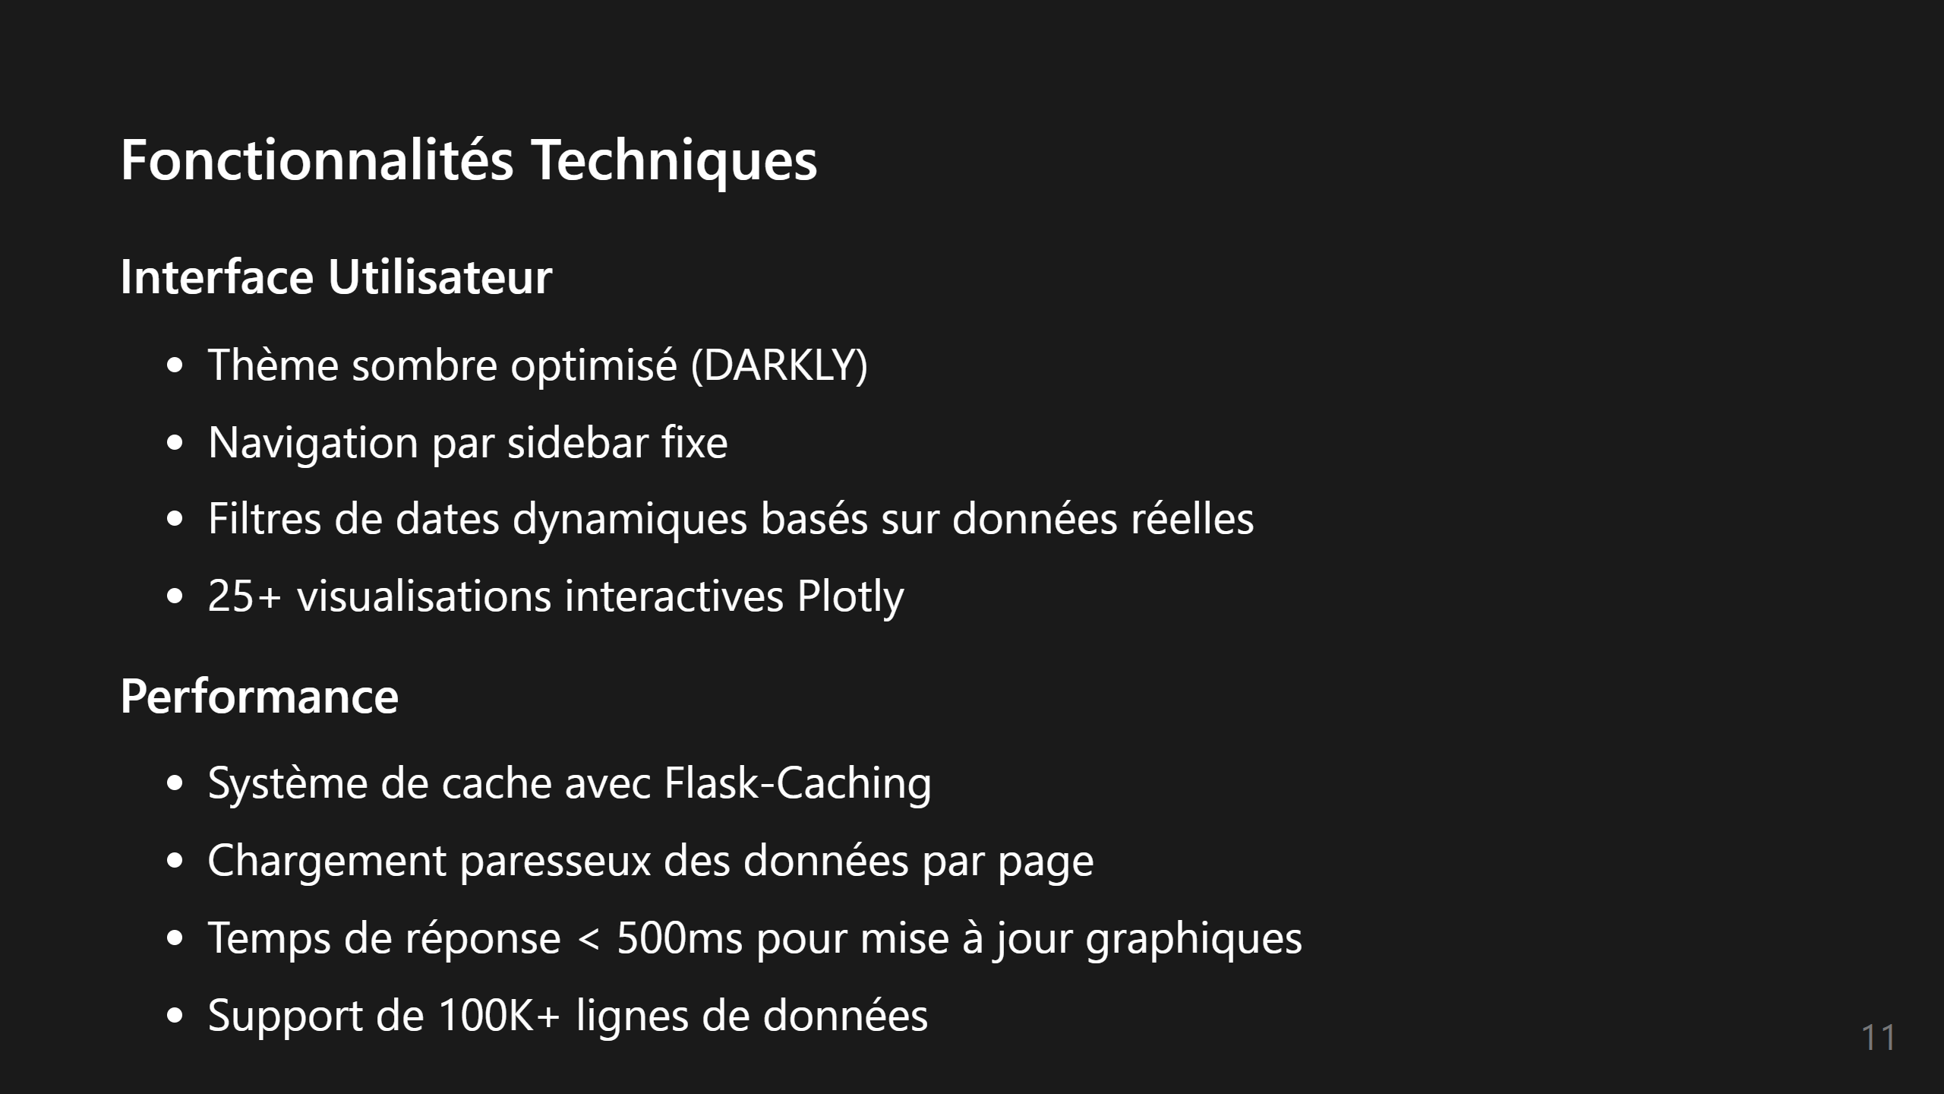
Notes:
Slide 4 : Fonctionnalités Techniques Clés

Slide 12
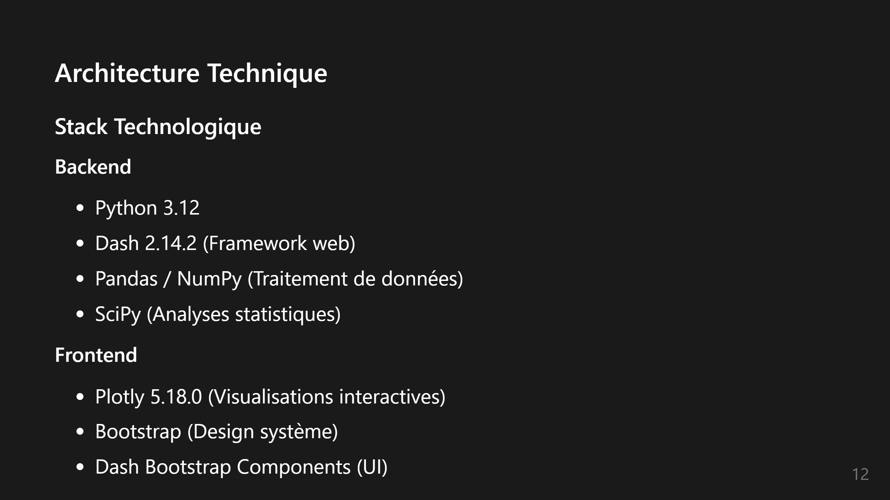
Notes:
Slide 5 : Architecture Technique

Slide 13
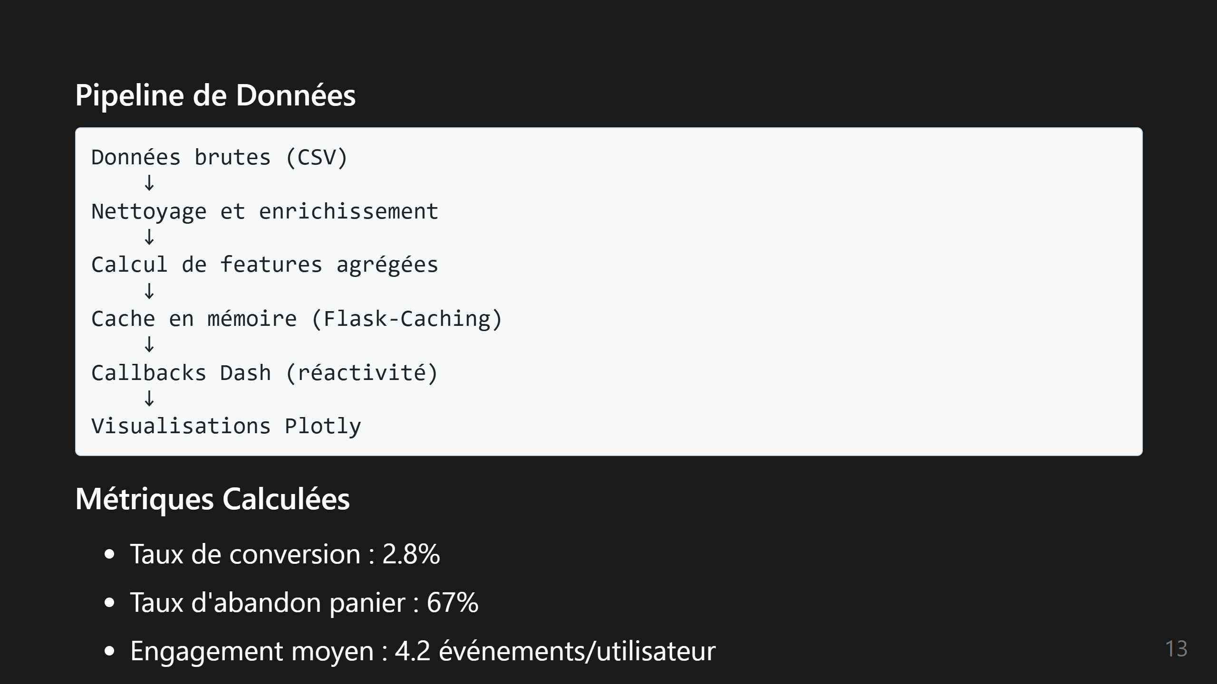
Notes:
Slide 5 Suite : Architecture

Slide 14
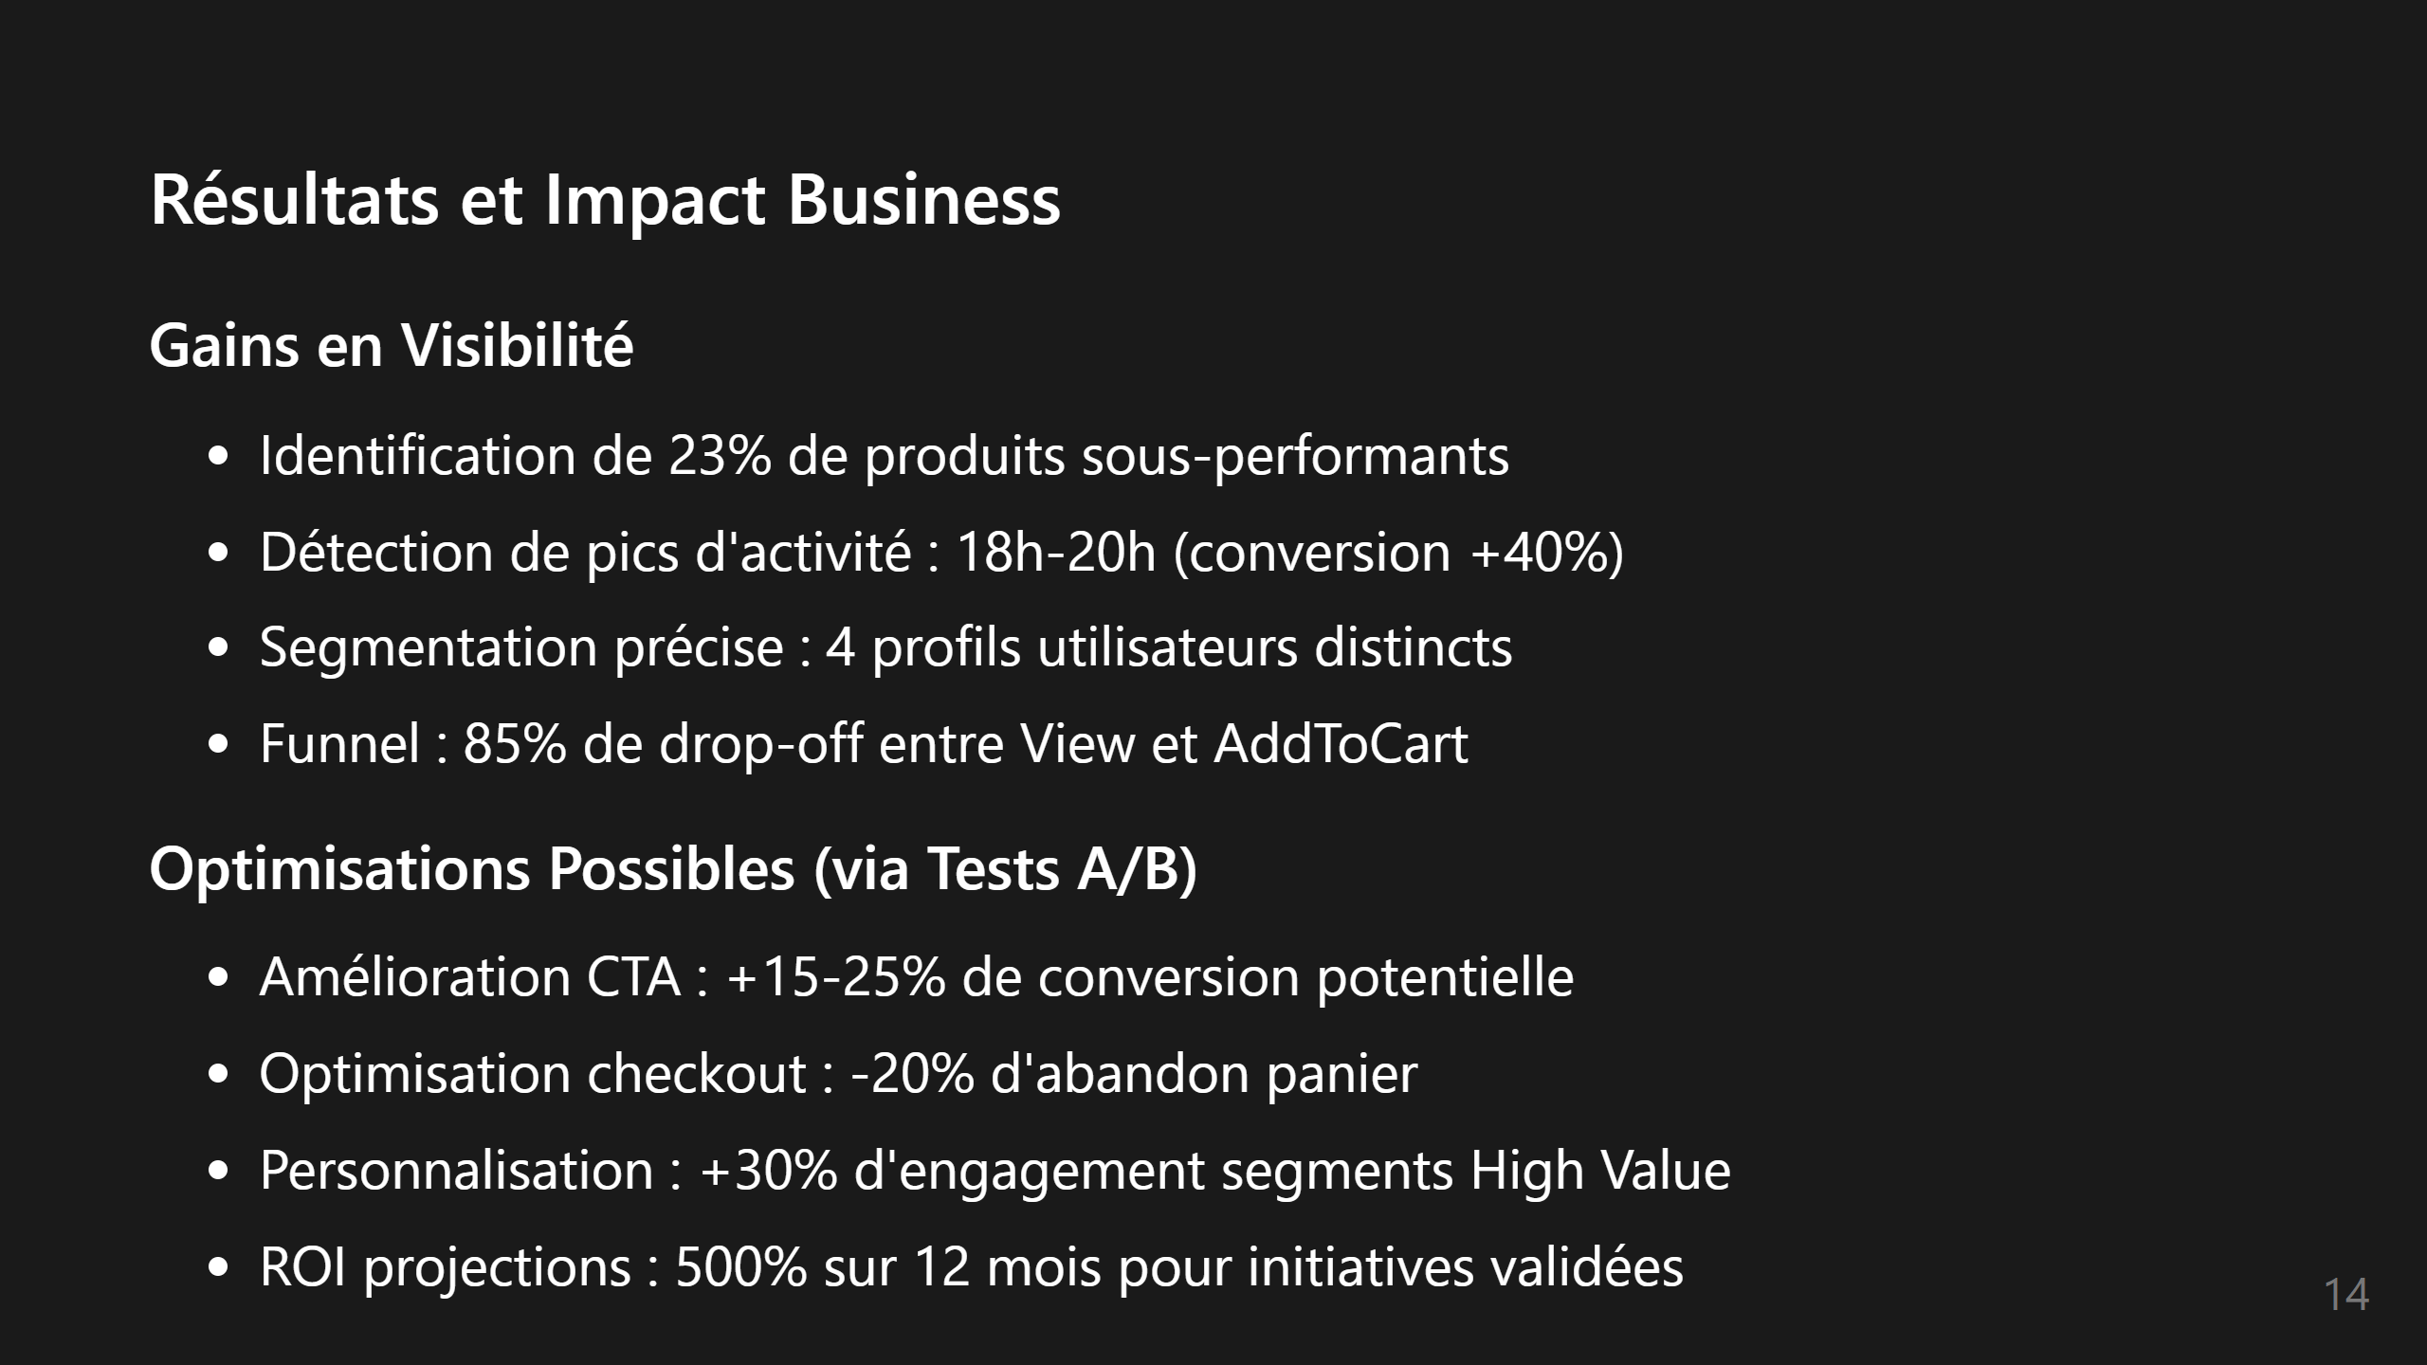
Notes:
Slide 6 : Résultats et Impact

Slide 15
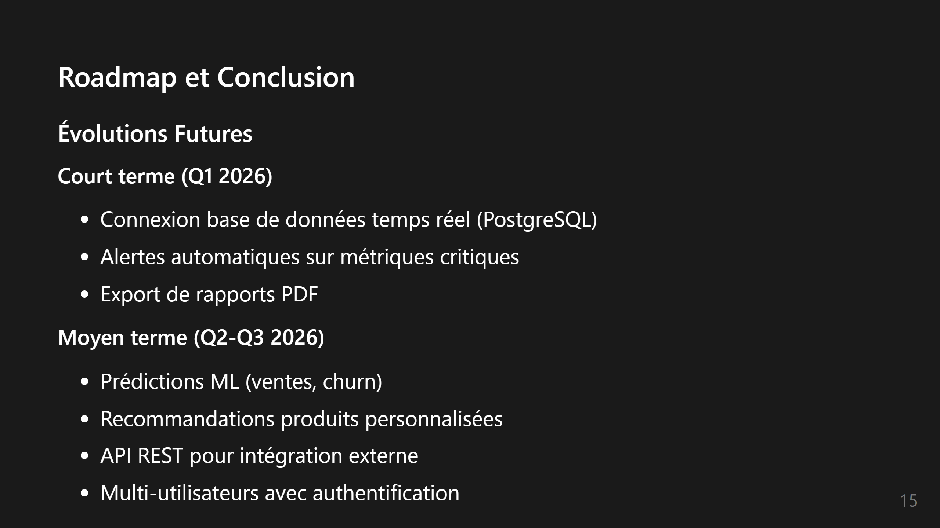
Notes:
Slide 7 : Roadmap et Conclusion

Slide 16
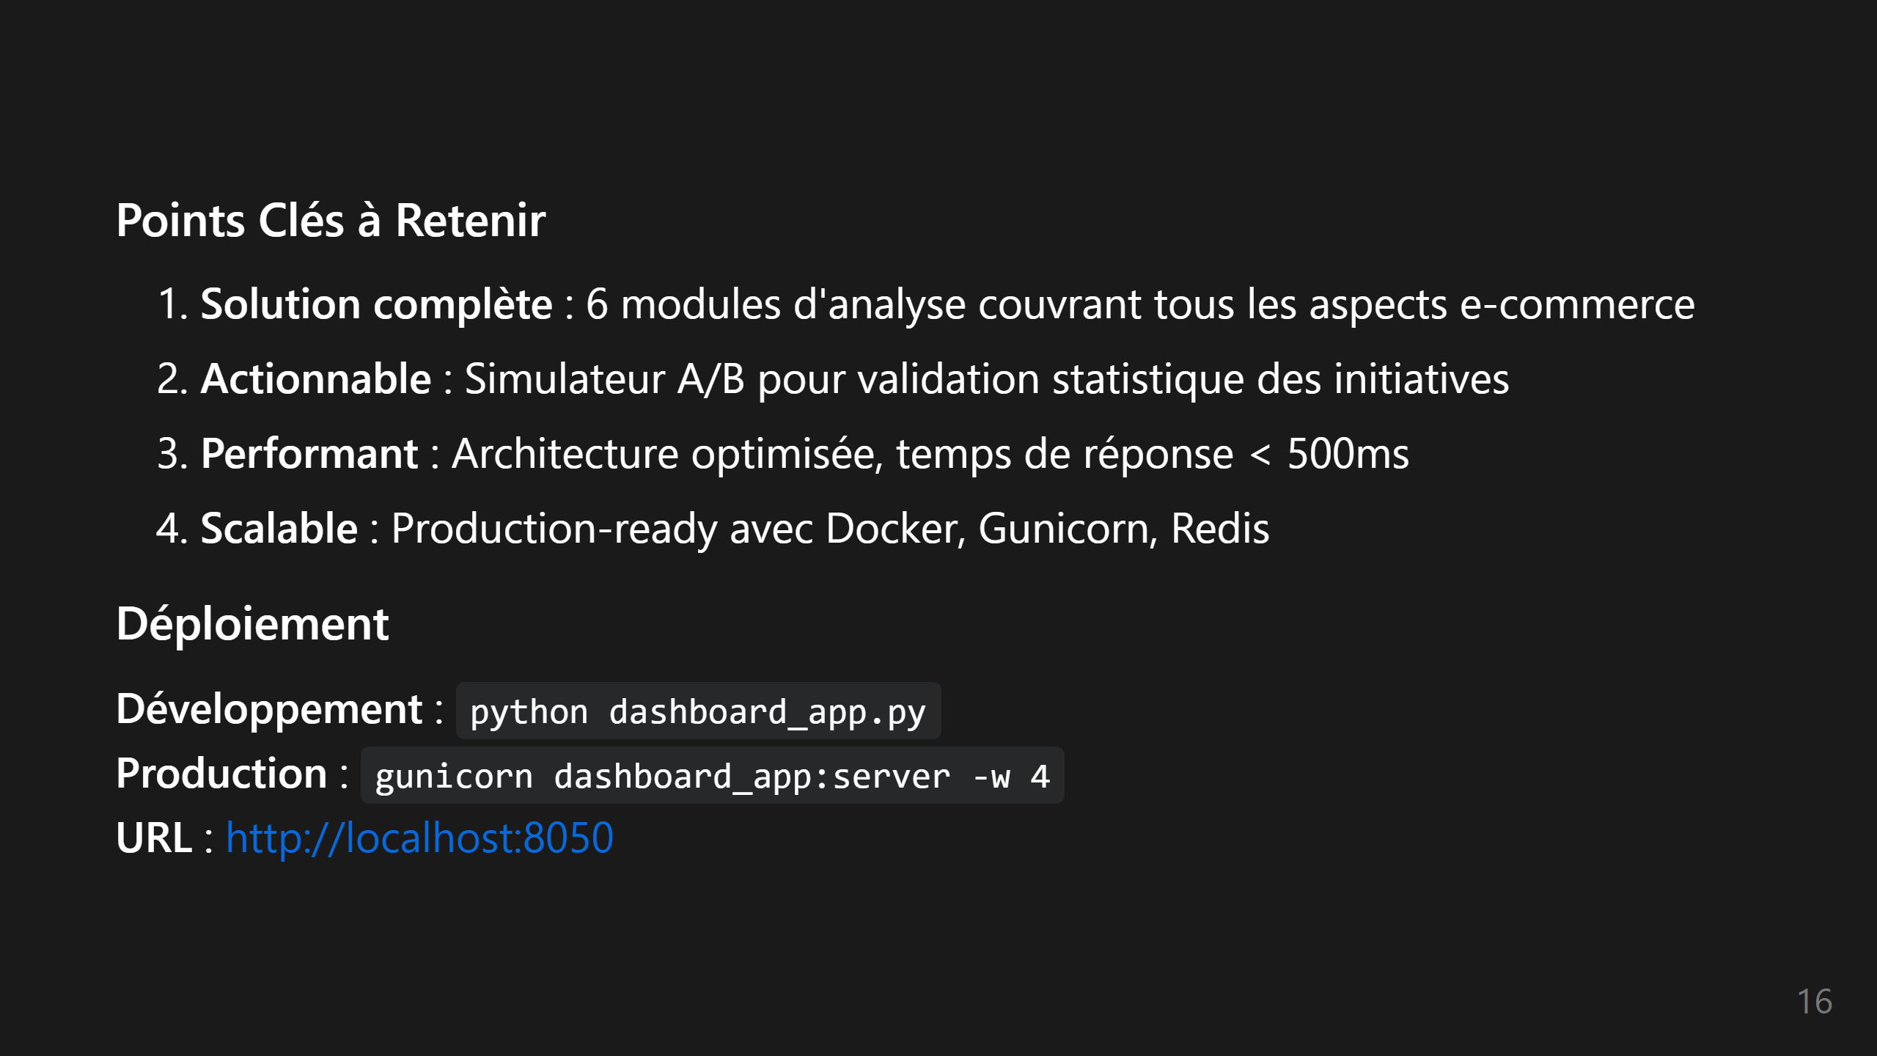
Notes:
Slide 7 Suite : Conclusion

Slide 17
